Slide 1
神经组织电镜三维成像实时显示软件设计与实现
孙国栋

Slide 2
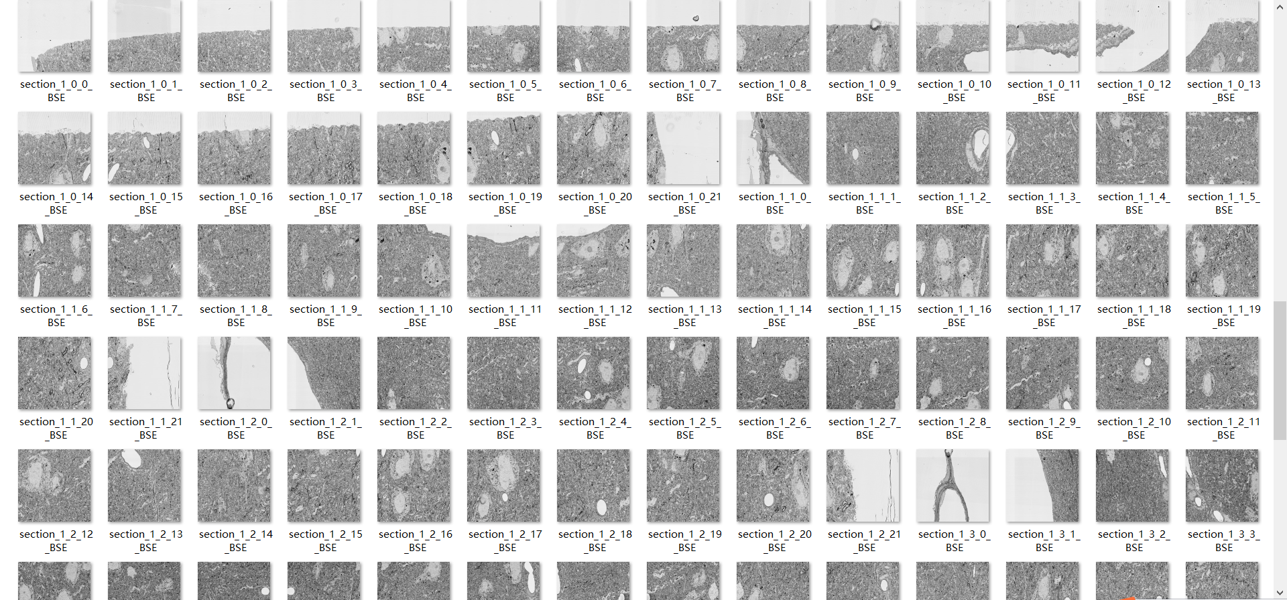

Slide 3
一、研究目的
1.实现采集过程中已采集图像的实时显示，查看采集过程结果
2.判断是否存在相邻采集图像中的重叠区域，作为采集位置正确与否的判断依据，也为下一步拼接对齐做基础

Slide 4
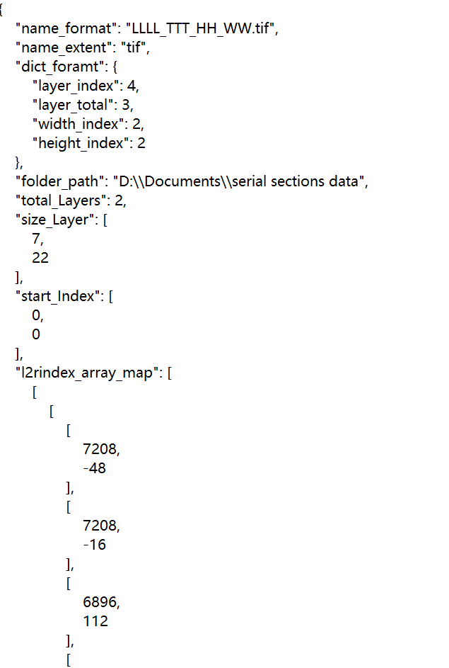
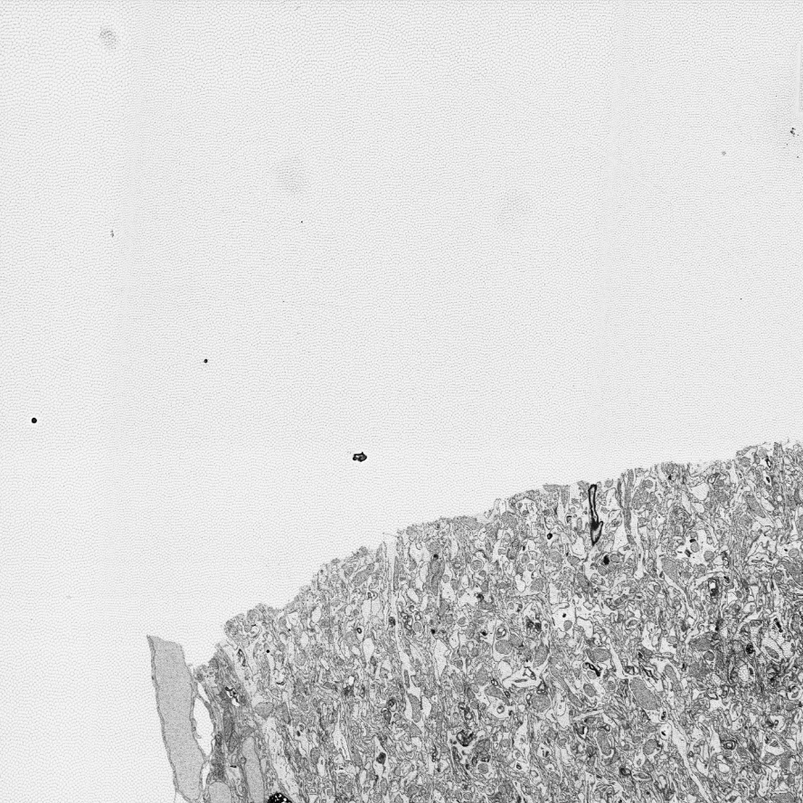
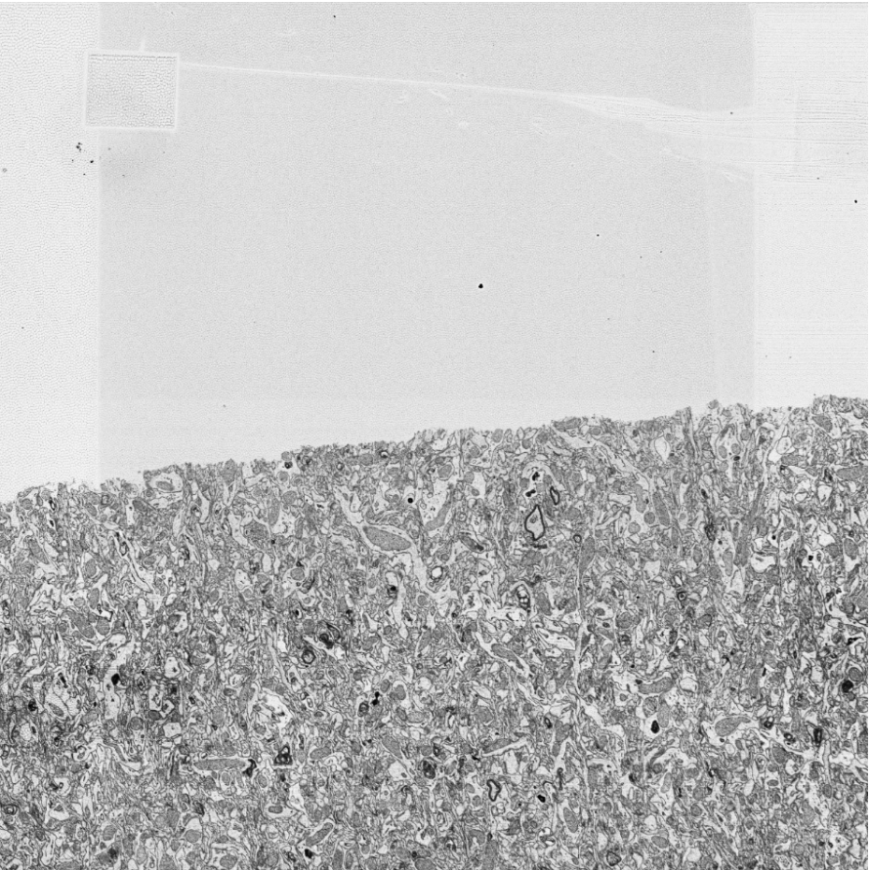
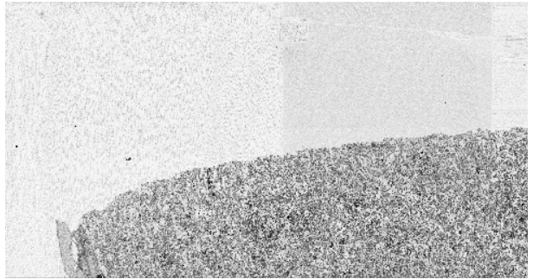

二、实现思路
1.python下使用opencv计算相邻图片的重叠区域offset，并保存为json文件

Slide 5
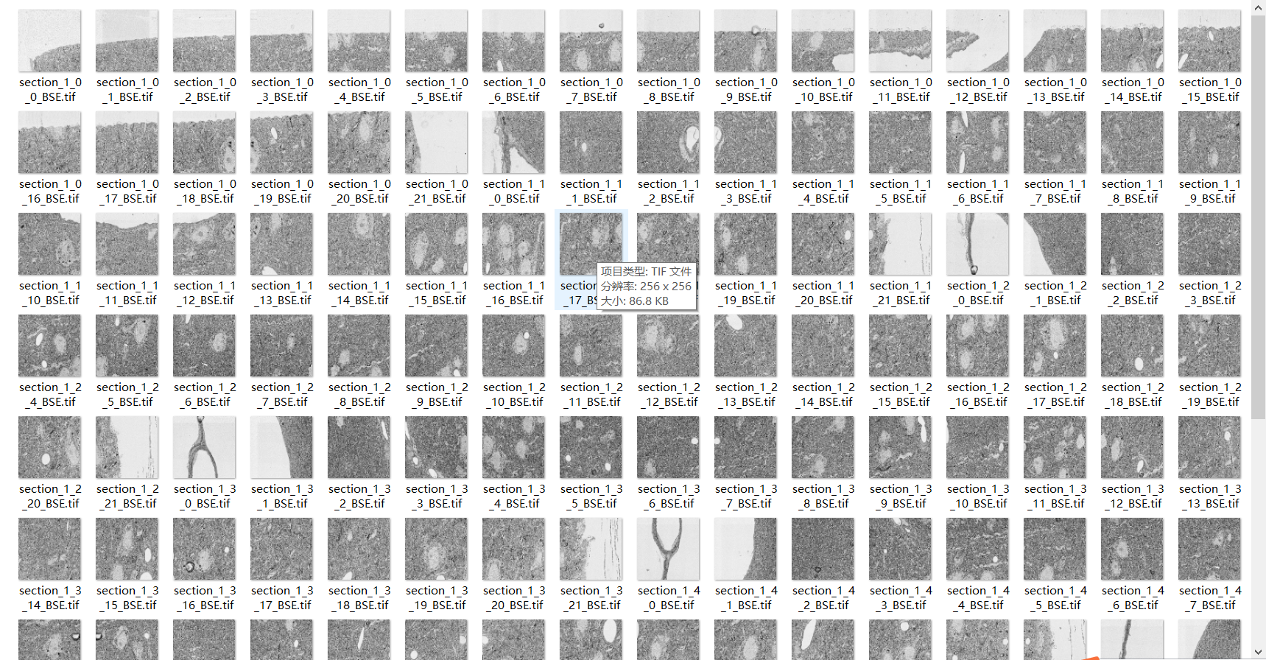
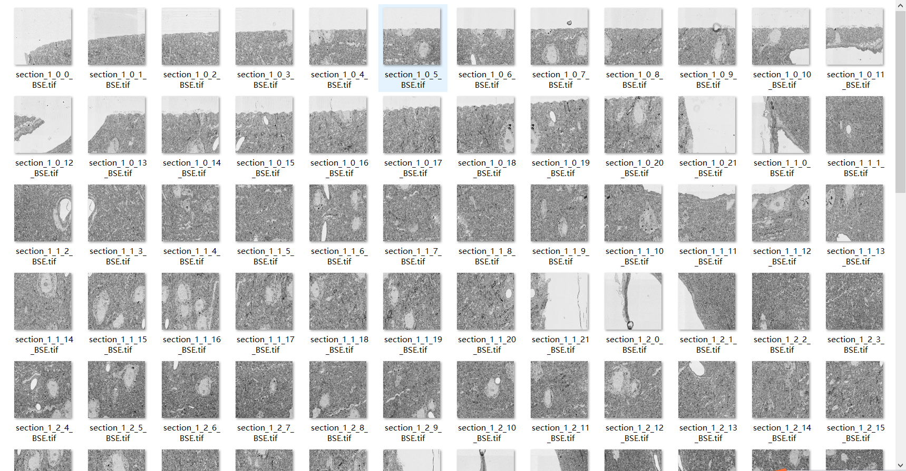
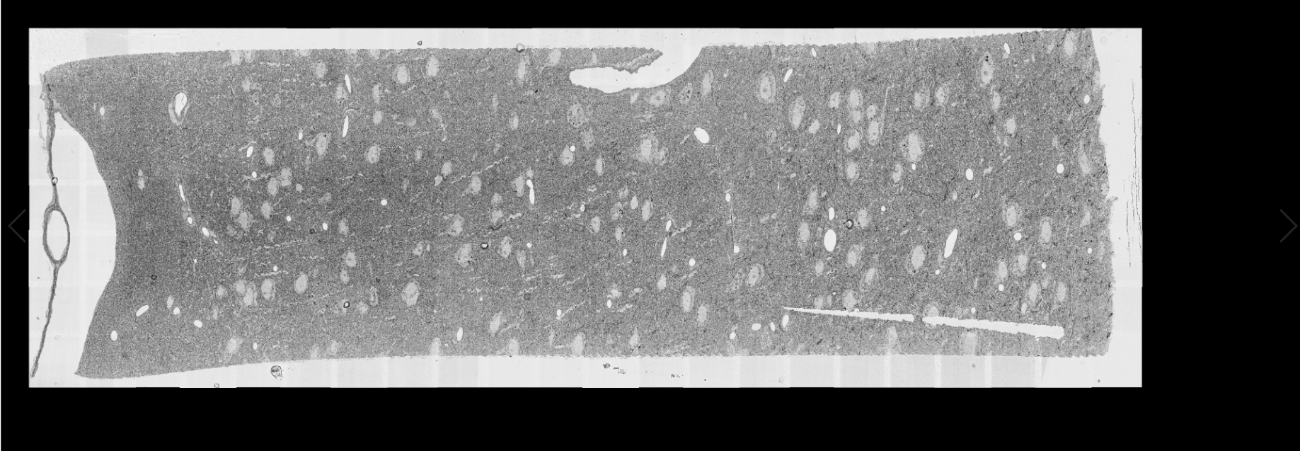
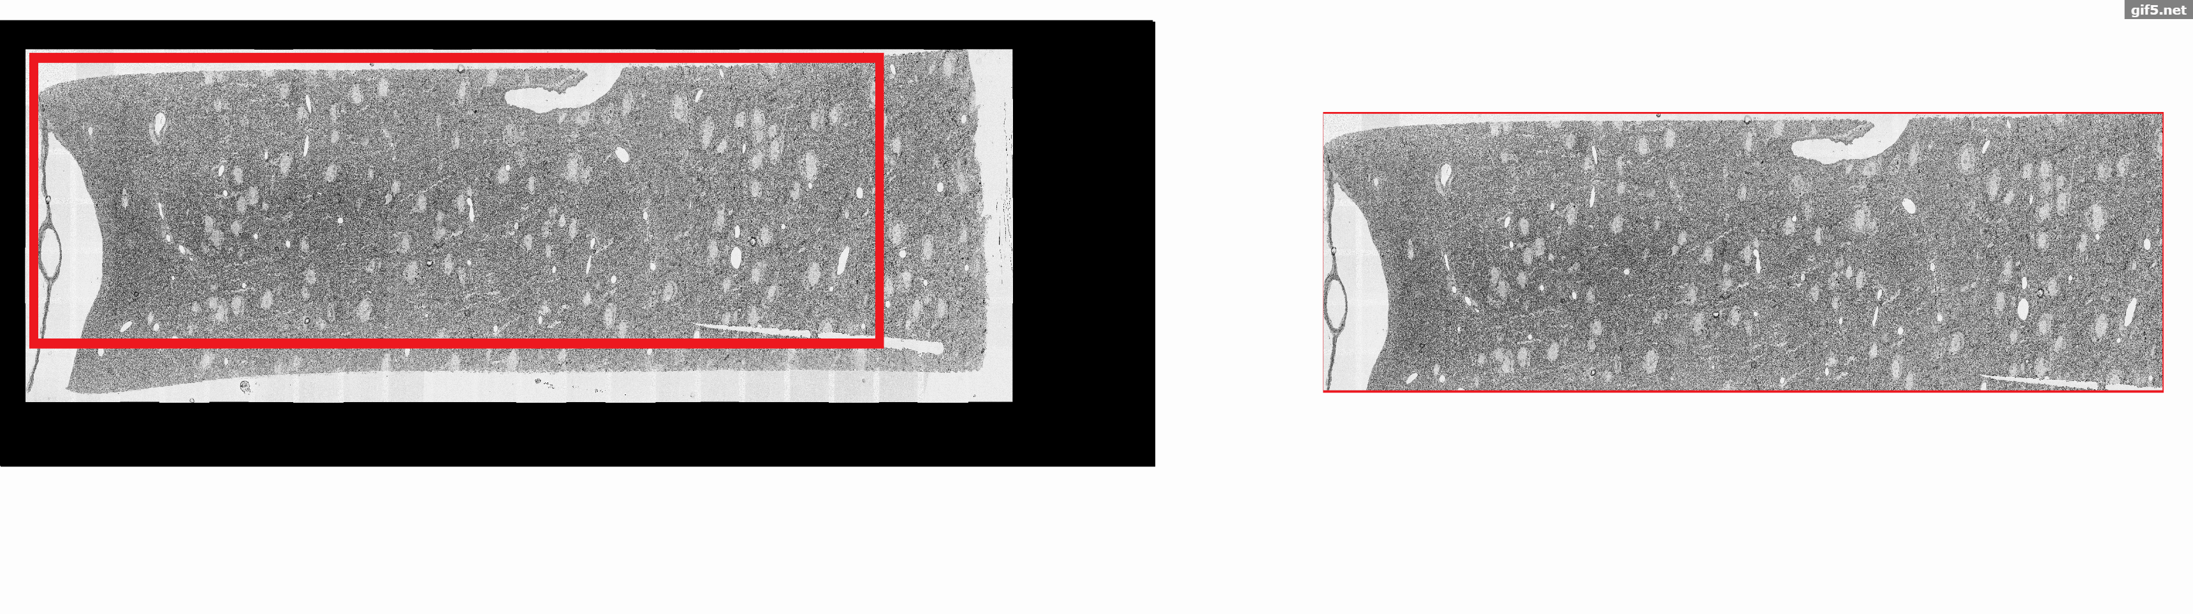
2.将所有图片resize成256*256， 512*512，1024*1024的大小并保存，将256*256的拼接成一张全图并保存
3.用C#和emgucv编写显示软件
（1）先给256的全图显示，缩放和平移使用矩形实现

Slide 6
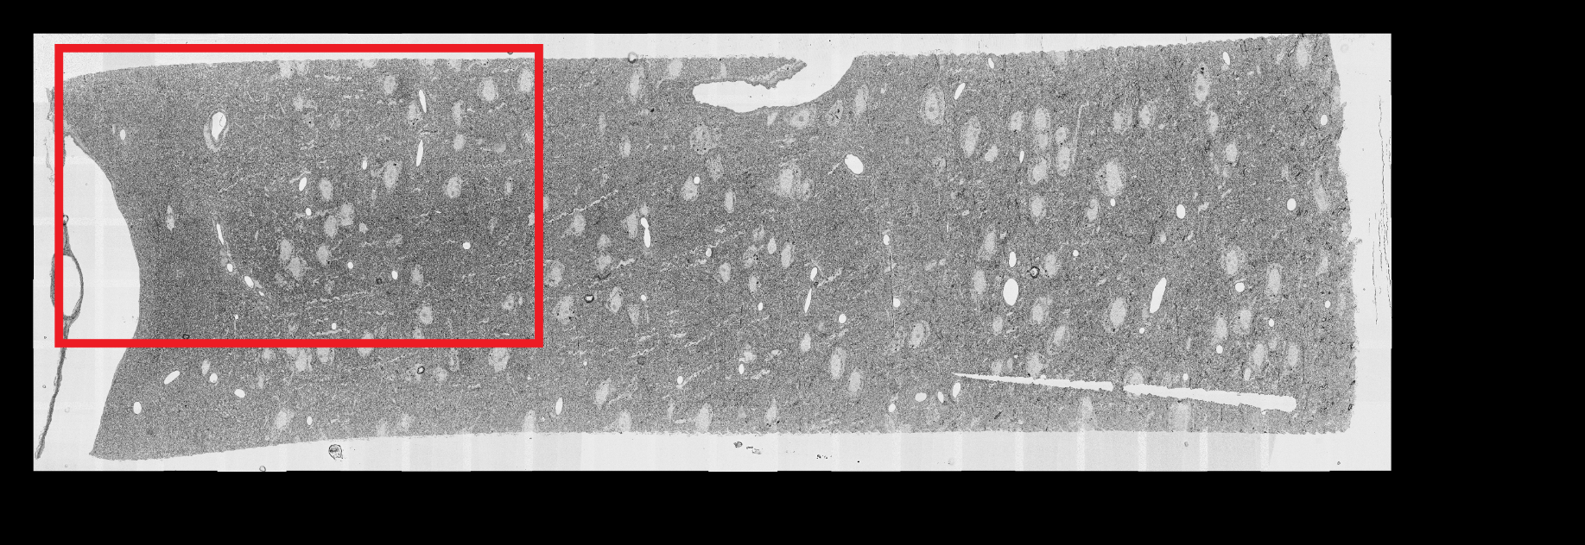
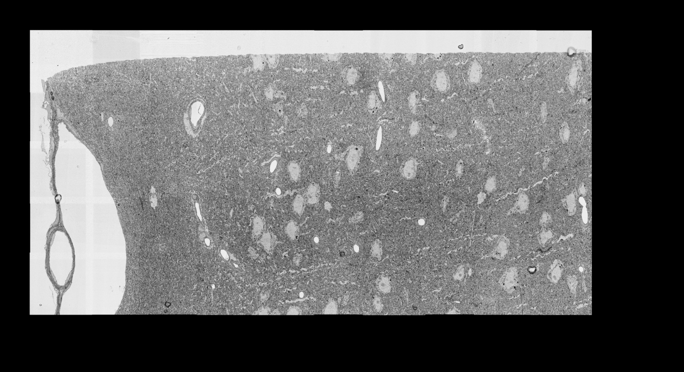
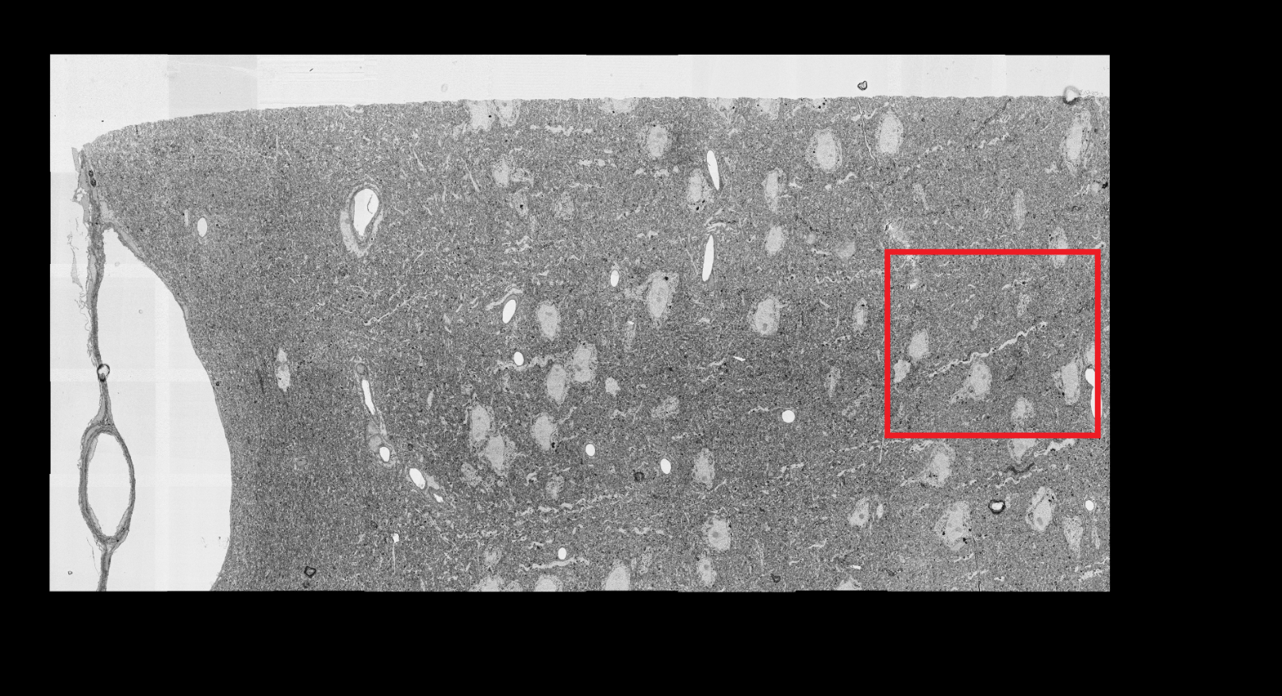
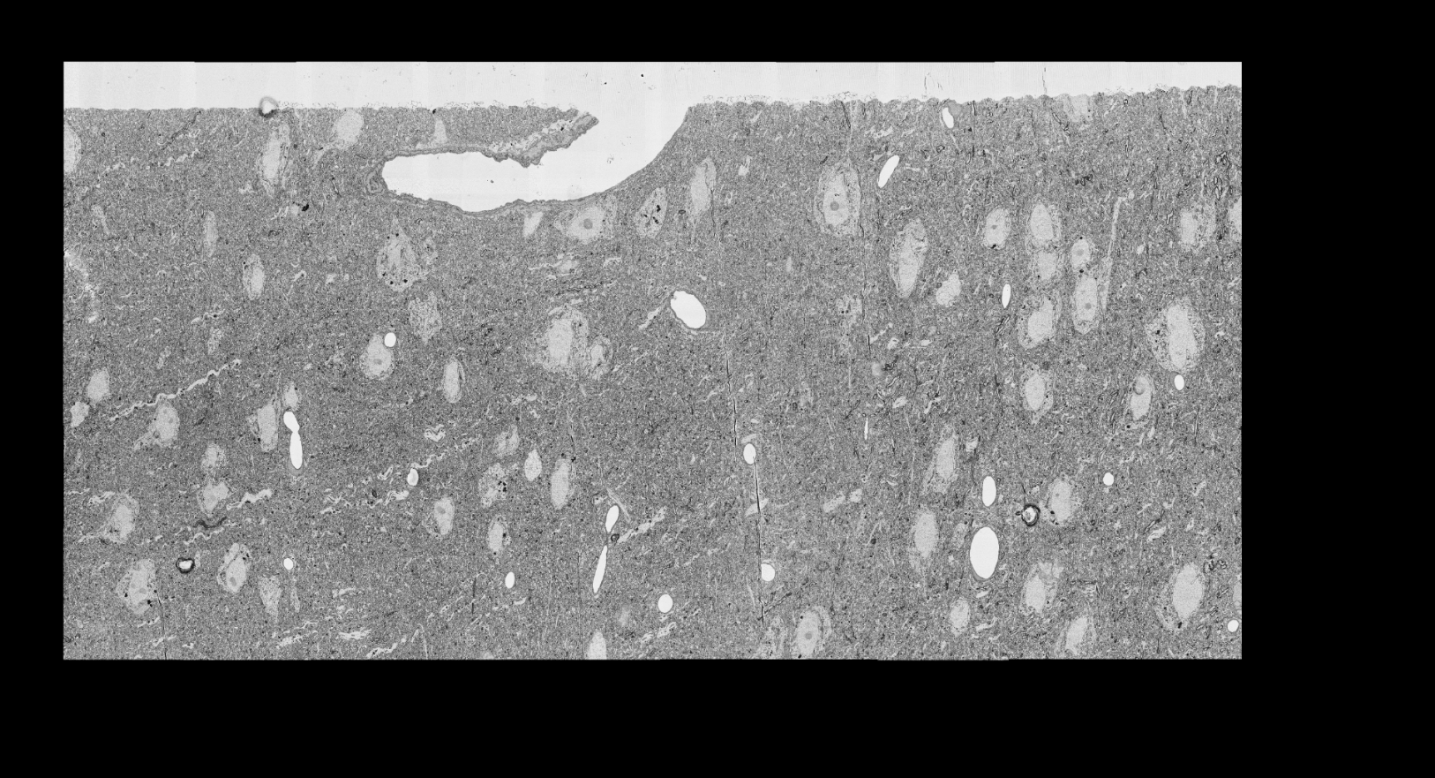
（2）在矩形区域小到一定程度时，缓冲生成512的局部拼接图片，并切换窗口显示图片为512拼接图片，拼接图片的查看仍然使用矩形实现
在拼接图片的显示中因为存在平移出图片的情况，所以需要双缓冲，在查看拼接图片要平移到边缘时，另缓冲生成一张拼接图片并切换显示
若矩形区域继续缩小则缓冲1024的局部拼接图片，重复以上步骤，知道缩小到一张子图片区域，则切换成一张原图显示

